Slide 1
G67_刷錫穩定性提升_真空治具改善
Presented by（新產品工程）
July 2026

Slide 2
Agenda
以四週真空流道提升PCB板邊吸附穩定性，改善鋼板貼合與SPI錫量分佈
A
背景說明及問題描述
改善架構｜Overview
B
創新特徵及內容描述
板翹
錫量不穩
四週吸附
A+良率
鋼板貼合不佳
SPI分佈變異
增加板邊穩定
92.5→96.33%
C
效益說明
D
以營業秘密保護之考量
改善後Cpk
SPI2 A+
提升
1.9–2.6
96.33%
+3.83pp
Summary
Dummy驗證
Jun
Apr→Jun

Slide 3
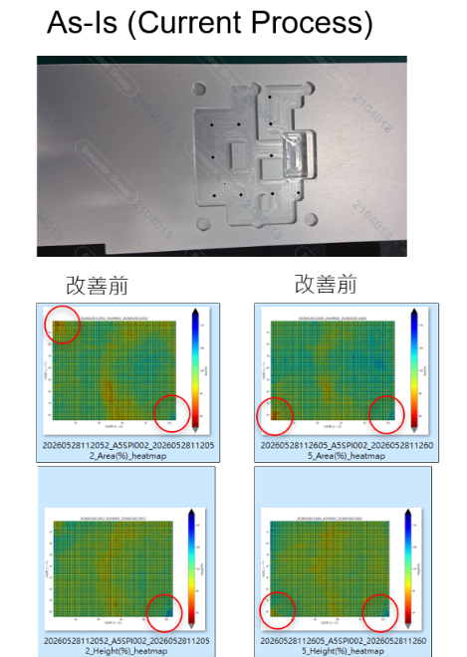
A. 背景說明及問題描述
板材翹曲影響鋼板貼合
PCB板材翹曲造成鋼板與PCB貼合性不足，刷錫時PAD位置的錫量容易出現局部偏少或分佈不均。
現行治具只針對中央區域吸附，板邊翹曲仍可能存在，對四周落錫穩定性影響更明顯。
As-Is 現況與錫量分佈不穩定案例
目前吸附
主要影響
結果
中央
板邊
SPI
區域
貼合性
錫量NG
改善前風險
• 鋼板與PCB局部貼合不佳
• 錫膏落在PAD上的型態不穩定
• 後續可能引發晶片傾斜、缺件、推力等異常
改善方向：將吸附能力由中央區域擴展至四周板邊，提升整片PCB與鋼板貼合穩定性。

Slide 4
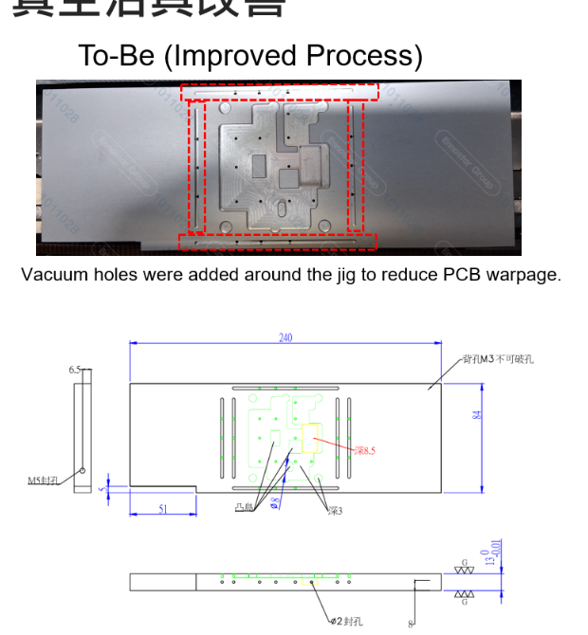
B. 創新特徵及內容描述
治具吸附範圍改善
Before｜中央區域真空吸附
After｜增加四週真空流道
改善焦點
機構特徵
製程效果
新增四週真空流道，強化板邊吸附力。
以治具真空孔與流道配置改善PCB貼合。
降低錫少與分佈不均造成的SPI NG。

Slide 5
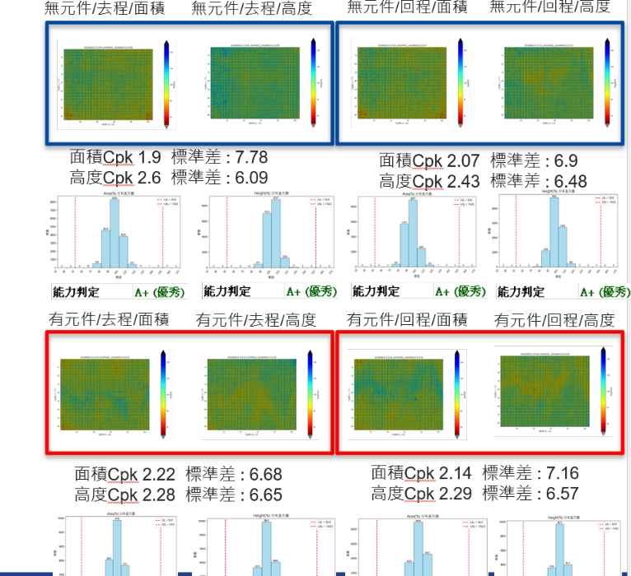
C. 效益說明
SPI2 A+ 良率趨勢（改善後Jun達 96.33%）
SPI2 A+ Apr
SPI2 A+ Jun
提升幅度
92.5%
96.33%
+3.79pp
改善前基準
改善後實績
約 +4.1% 相對提升
Dummy Cpk
錫量分佈
目的
1.9–2.6
穩定
降低SPI NG
改善後驗證
面積/高度
錫少風險
Dummy 板材驗證與Cpk結果
註：Apr 92.54% → Jun 96.33%，提升 3.79 percentage points；此為實績月度資料。
結論：四週真空吸附改善板邊貼合，SPI2當站A+良率由 92.5% 提升至 96.33%。

Slide 6
D. 以營業秘密保護之考量
保護標的
保密價值
建議管理方式
• 真空治具流道與真空孔配置
• PCB板邊吸附策略與貼合改善方法
• 板翹對SPI錫量分佈之判定邏輯
• Dummy板驗證條件與Cpk判定結果
• SPI2 A+良率改善數據與改善節點
本案整合PCB翹曲、鋼板貼合、真空吸附與SPI錫量分佈的製程經驗。
外部若取得治具配置與驗證方法，可快速複製同類產品的刷錫穩定化方案，降低其試誤成本。
• 治具圖面、驗證報告與簡報標示Confidential
• 限定製程、設備、NPI與品保人員存取
• 改善前後數據、參數與圖面納入版本管制
• 對外不揭露真空孔配置、流道尺寸與驗證條件
建議對外說法：透過真空治具改善提升刷錫穩定性與良率；不揭露治具流道、真空孔配置、尺寸與驗證條件。
6

Slide 7
Summary
1
2
3
4
問題
方案
驗證
價值
PCB板材翹曲造成鋼板貼合不足，導致SPI錫量分佈不穩定。
增加四週真空流道，強化板邊吸附並改善整片貼合。
Dummy板材改善後 Cpk 1.9–2.6，面積與高度能力達A+。
SPI2 A+良率由92.5%提升至96.33%，降低錫少NG風險。
建議導入
驗收 KPI
完成量產治具版本確認、開線點檢與首月SPI2良率追蹤。
SPI2 A+良率、SPI錫少NG率、面積/高度Cpk、板邊吸附穩定性。

